Slide 1
FUERZAS INTERMOLECULARES

Slide 2
ENLACES: FUERZAS INTRAMOLECULARES
Los enlaces químicos son fuerzas intramoleculares:
_ Mantiene unidos a los átomos en una molécula
_ Implica compartir o ceder electrones
_ Es responsable de la estabilidad de moléculas individuales

Slide 3
FUERZA INTERMOLECULARES
Las fuerzas intermoleculares permiten que las moléculas se mantengan asociadas; si estas fuerzas son muy débiles, el material será gaseoso y, a medida que éstas aumentan, los materiales serán líquidos o sólidos.
La intensidad de estas fuerzas determinan los puntos de fusión y de ebullición de las sustancias, como también la dureza que presentarán los cuerpos sólidos moleculares; estas fuerzas influyen en la solubilidad que presentan las sustancias en determinados solventes

Slide 4
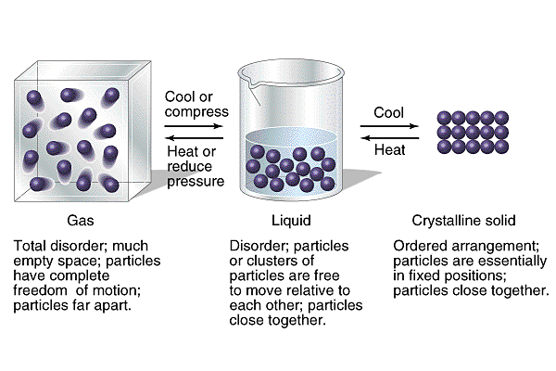

Slide 5
Las fuerzas intermoleculares son más débiles que las fuerzas intramoleculares.
Fuerzas intermoleculares:
_ Fuerzas de atracción entre moléculas
_ Son las responsables de los estados condensados de la materia (líquido y sólido)

Slide 6
Las fuerzas intermoleculares pueden ser de varias clases:
_ Ión - dipolo
_ Dipolo – dipolo ( los puentes de hidrógeno son un tipo de interacción dipolo - dipolo)
_ Dipolo inducido
_ Fuerzas de dispersión o de London

Slide 7
Factores que influyen en las fuerzas intermoleculares
_ Carga eléctrica. (en el caso de iones)
_Momento dipolar de la molécula (electronegatividad de los elementos que forman la molécula).
_ Polarizabilidad (facilidad con la cual la distribución electrónica en el átomo o la molécula puede ser distorsionada).

Slide 8
Propiedades que dependen de las fuerzas intermoleculares
_ Punto de fusión y ebullición.
_ Viscosidad
_ Tensión superficial
_ Solubilidad.
_ Densidad.
_ Estado físico (sólido, líquido o gas)

Slide 9
FUERZAS DE VAN DER WAALS
Las fuerzas de dispersión de London, las fuerzas dipolo-dipolo y dipolo- dipolo inducido integran las llamadas fuerzas de Van der Waals.
El puente de hidrógeno es un tipo de interacción dipolo- dipolo particularmente fuerte, que se trata por separado por ser unos pocos los elementos que participan en su formación.

Slide 10
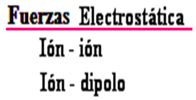
FUERZAS ELECTROSTÁTICAS
Los iones y los dipolos se atraen entre sí mediante fuerzas electrostáticas conocidas como fuerzas ión-dipolo que no son fuerzas de Van der Waals

Slide 11
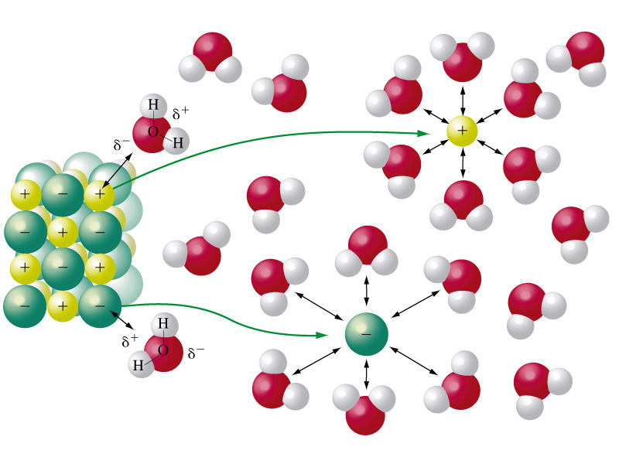
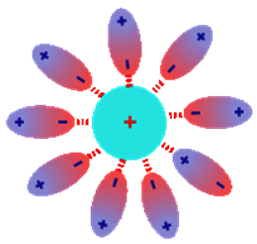
IÓN – DIPOLO
Son atracciones entre un ión y el polo de carga opuesta de una molécula polar. La magnitud de la atracción aumenta con la carga del ión y la carga del dipolo

Slide 12
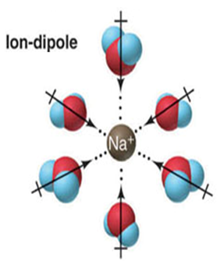
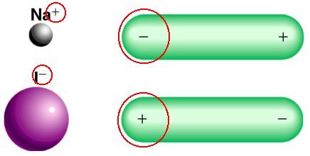
En este caso el ion se va rodeando de las moléculas polares, estas fuerzas son importantes en los procesos de disolución de sales.

Slide 13
DIPOLO – DIPOLO
Existen gases cuyas moléculas están formadas por átomos que tienen diferente electronegatividad (enlace covalente polar) y que se hallan dispuestos de forma que en la molécula, existen zonas con mayor densidad de electrones que otras (polo negativo y positivo, respectivamente). Este es el caso de los gases fluoruro de hidrógeno (HF), cloruro de hidrógeno (HCl), bromuro de hidrógeno (HBr) y ioduro de hidrogeno (HI)

Slide 14
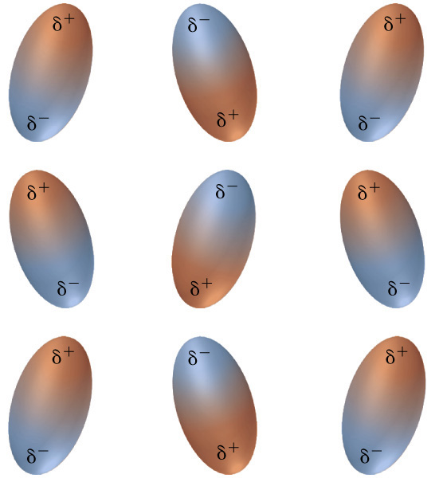

Slide 15
Cuando las moléculas polares se aproximan una a la otra, tienden a orientarse de tal manera que el polo positivo de una se dirige hacia el polo negativo de la otra.
El grado de integración dipolo-dipolo es uno de los factores que determinan los puntos de fusión, punto de ebullición y presión de vapor de las sustancias polares

Slide 16
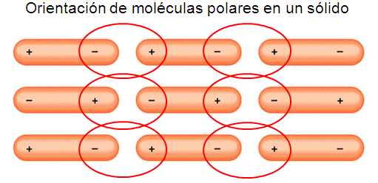
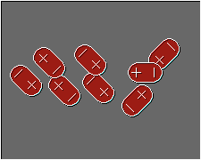

Slide 17
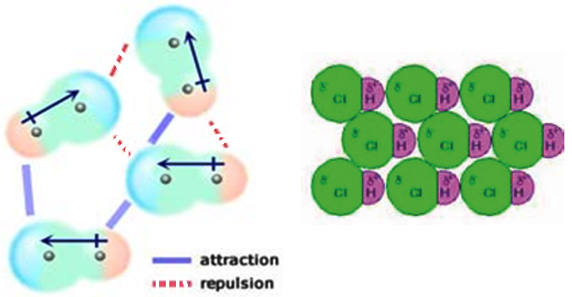

Slide 18
PUENTES DE HIDRÓGENO
No todas las moléculas polares que contienen hidrógeno forman puentes de hidrogeno.
Estos sólo se presenta cuando el hidrógeno está unido al flúor, al nitrógeno o al oxígeno.

Slide 19
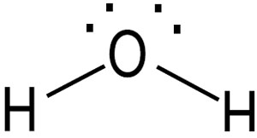
_ La unión se establece entre los pares de electrones libres y el átomo de H
_ Son fuerzas intermoleculares muy intensas y permanentes

Slide 21
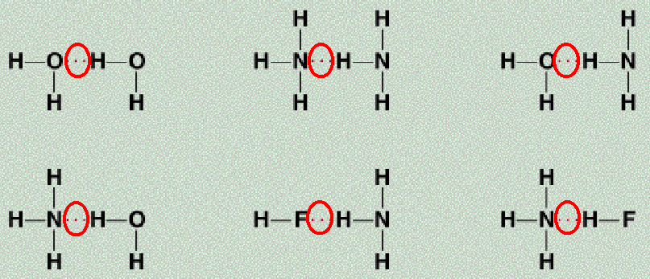
_ Ocurre en moléculas muy polares que poseen átomos muy electronegativos (F, O, N) unidos a hidrógeno. Ejemplos: HF; H₂O y NH₃

Slide 22
Los puentes de hidrógeno presentes en la molécula del agua son los responsables de su alto punto de ebullición (100 ⁰C a 1 atmósfera de presión).
Este tipo de enlace intermolecular es el responsable, por ejemplo, de la existencia de océanos de agua líquida a temperatura ambiente en nuestro planeta.

Slide 23
Si no existieran los puentes de hidrógeno, el agua se encontraría en forma de vapor.
La presencia de puentes de hidrógeno entre moléculas hace que sus puntos de fusión y ebullición sean más altos que lo esperado.

Slide 25
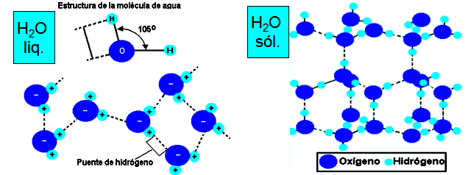
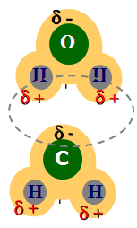
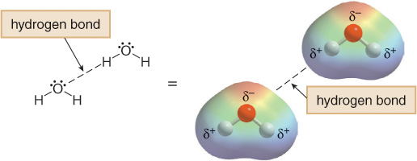

Slide 26
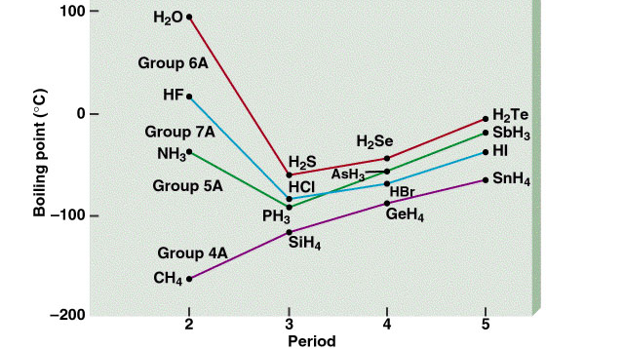
¿Por qué el enlace de hidrógeno se considera una interacción “especial” dipolo-dipolo?
Masa molar decreciente
Punto de ebullición decreciente
Grupo 6A
Grupo 7A
Punto de ebullición
Grupo 5A
Grupo 4A
Periodo
11.2

Slide 27
En el gráfico se representan los puntos de ebullición de los compuestos que forma el hidrógeno con algunos no metales. Se observa que los puntos de ebullición del HF, H₂O y NH₃son más altos de lo esperado.
Esto se debe a la formación de asociaciones moleculares, a causa del enlace por puente de hidrógeno.
Fuerzas de este tipo también están presentes en compuestos como alcoholes, azúcares, ácidos orgánicos, etc., y es la causa de las relativamente altas temperaturas de fusión y ebullición de estos compuestos

Slide 28
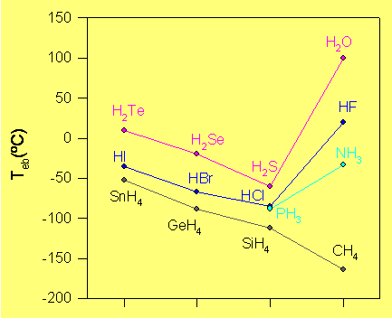

Slide 29
¿Qué tipo de fuerzas pueden mantener unidas moléculas que no son polares?.
Este caso puede explicarse por la formación de dipolos transitorios inducidos.
Ocurre un dipolo inducido en estas interacciones porque la separación de cargas positiva y negativa en la molécula apolar, se debe a la proximidad de un ion o a una molécula polar.

Slide 30
IÓN – DIPOLO INDUCIDO
El dipolo es previamente inducido por el campo electrostático del ión.

Slide 31
DIPOLO – DIPOLO INDUCIDO
Se producen cuando una molécula polar induce un dipolo en otra molécula no polar; originándose, de esta forma, la atracción electrostática. Esta fuerza explica la disolución de algunos gases apolares (Cl₂) en disolventes polares.
Al acercarse un dipolo a una molécula no polar (apolar) genera sobre ésta una distorsión de la nube de electrones, originando un dipolo transitorio

Slide 32
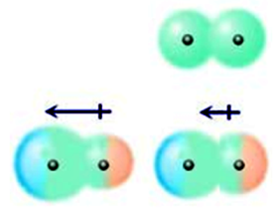

Slide 33
FUERZAS DE DISPERSIÓN o de LONDON
Las fuerzas de London más fuertes se presentan entre moléculas grandes que poseen grandes nubes electrónicas que se polarizan o distorsionan fácilmente.
_ Se presenta entre moléculas polares y también en no polares (únicas fuerzas en las no polares).
_ Al acercarse dos moléculas se origina una distorsión de la nube de electrones en ambas, generándose dipolos transitorios.
_ La intensidad de la fuerza depende de la cantidad de electrones de la molécula

Slide 35
Las fuerzas de London se conocen también con el nombre de interacciones de dipolos transitorios y son características de las moléculas apolares como el hidrógeno (H₂), el metano (CH₄), el flúor (F₂) y el cloro (Cl₂).
Estas son fuerzas débiles cuya naturaleza puede explicarse por el movimiento constante de los electrones en una molécula, provocando la aparición de dipolos transitorios.

Slide 36
Los dipolos transitorios cambian todo el tiempo, pero el resultado neto es una atracción.

Slide 37
En la mayoría de los casos, se trata de fuerzas muy débiles, aunque van aumentando con el tamaño molecular, porque los átomos grandes al tener más electrones se pueden deformar con mayor facilidad.
Todas las sustancias gaseosas no polares, incluyendo los gases nobles, se pueden licuar (convertir el gas en líquido), gracias a las fuerzas de London

Slide 38
